Slide 1

“A luz do sol é o melhor dos desinfetantes” (Louis D. Brandeis)

Slide 2
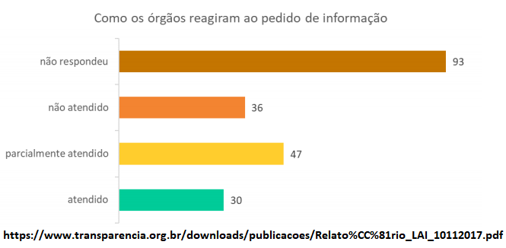
Combater a corrupção antes dela acontecer, como?
Dados disponíveis após acontecer
45% das instituições públicas ignoraram as solicitações

Slide 3


Slide 4


Slide 5
